Slide 1
PLANEACIÓN DEL 22 AL 2 DE JUNIO

Slide 2
ESCUELA NORMAL DE EDUCACIÓN PREESCOLAR
Nombre de la estudiante: Dania Alejandra Cepeda Rocamontes
Grado: 2 Sección: A Numero de lista: 4
Institución de práctica: Jardín de Niños Valle de las Flores
Clave: 05DJN0460M Zona escolar: 121 Grado en el que práctica: 3°
Nombre del profesor titular: Esmeralda Margarita Torres Villanueva
Total de alumnos: 26 Niños: 10 Niñas: 16
Periodo de practica: 22 de mayo al 2 de junio 2023
Situación didáctica:
Dirección: Noche buena sn Jardín de Niños, Valle de las Flores, 25290 Saltillo, Coahuila

Slide 3
LOS CUENTOS

Slide 4
CRONOGRAMA
Hora | Lunes | Martes | Miércoles | Jueves | Viernes
9:00-9:30 | Actividades permanentes- Conociendo los cuentos | Actividades permanentes-Mi personaje | EDUCACIÓN FÍSICA | EDUCACIÓN FÍSICA | CONSEJO TÉCNICO
9:30-10:00 | Tipos de cuentos | Tira un cuento | Actividades permanentes-Había una vez….. | Actividades permanentes- La gallina turuleca
10:00-10:30 | Clasificando cuentos | Mímica | ¿Qué paso primero? | Cuantos más cuantos menos
10:30-11:00 | RECREO
11:00-11:30 | ARTES | ¿Quién soy? | Las manzanas de caperucita roja | La fábrica de cuentos
11:30-12:00 | Hansel y Gretel | Los dulces de Hansel y Gretel | Tira el dado

Slide 5
CAMPOS Y ÁREAS
Campo formativo o área | Organizador curricular 1 | Organizador curricular 2 | Aprendizaje esperado
Lenguaje y comunicación | Oralidad | Descripción | • Menciona características de objetos y personas que conoce y observa
Pensamiento matemático | Número, algebra y variación | Número | • Resuelve problemas a través del conteo y con acciones sobre las colecciones.
Artes | Expresión artística | Familiarización con los elementos básicos de las artes | Representa historias y personajes reales con mímica, marionetas en el juego simbólico en dramatizaciones y con recursos de las artes visuales.

Slide 6
CONOCIENDO LOS CUENTOS
Campo: Lenguaje y comunicación
Oc1. Oralidad Oc2. Descripción
Aprendizaje esperado: Menciona características de objetos y personas que conoce y observa
Momentos | Actividades, Organización y Consignas | Recursos | Día | Tiempo
INICIO | Escucha la explicación de lo que es un cuento y comenta lo que conoce de los cuentos. | - | Lunes 22 de mayo Organización individual Espacio salón de clases | 30 minutos
DESARROLLO | Observa las partes del cuento por medio del que se encuentra enfrente pegado en el pizarrón. -Portada -Autor -Lomo -Páginas -Contraportada | -Cuento grande
CIERRE | Menciona las características que ya conocía del cuento y escribe en su cuaderno las partes del cuento. | -Cuento grande -crayolas -lápiz -cuaderno

Slide 7
TIPOS DE CUENTOS
Campo: Lenguaje y comunicación
Oc1. Oralidad Oc2. Descripción
Aprendizaje esperado: Menciona características de objetos y personas que conoce y observa
Momentos | Actividades, Organización y Consignas | Recursos | Día | Tiempo
INICIO | Observa los distintos cuentos que se encuentran en la biblioteca del aula. | -Cuentos | Lunes 22 de mayo Organización grupal Espacio salón de clases | 30 minutos
DESARROLLO | Menciona las características de los cuentos que observa y participa en la ruleta de los tipos de cuentos. -Cuentos de hadas -Cuentos de terror -Cuentos maravillosos -Cuentos de misterio -Cuentos de ciencia ficción -Cuentos cómicos | -Cuentos -ruleta
CIERRE | Comenta de que cree que se trata el cuento que le toco en la ruleta. | -

Slide 8
CLASIFICANDO CUENTOS
Campo: Lenguaje y comunicación
Oc1. Oralidad Oc2. Descripción
Aprendizaje esperado: Menciona características de objetos y personas que conoce y observa
Momentos | Actividades, Organización y Consignas | Recursos | Día | Tiempo
INICIO | Escucha la explicación de cada uno de los distintos tipos de cuentos que se encuentran en la biblioteca del aula | -Cuentos | Lunes 22 de mayo Organización grupal Espacio salón de clases | 30 minutos
DESARROLLO | Clasifica los cuentos en la caja que según corresponda cada uno de ellos. -Cuentos de hadas -Cuentos de terror -Cuentos maravillosos -Cuentos de misterio -Cuentos de ciencia ficción -Cuentos cómicos | -Cajas de cuentos
CIERRE | Comenta: -¿Por qué cree que cada uno de esos libros corresponde ahí? -¿Cuál le gusto más? | -

Slide 9
HANSEL Y GRETEL
Campo: Lenguaje y comunicación
Oc1. Oralidad Oc2. Descripción
Aprendizaje esperado: Menciona características de objetos y personas que conoce y observa
Momentos | Actividades, Organización y Consignas | Recursos | Día | Tiempo
INICIO | Escucha el cuento Hansel y Gretel que se presentara en un tamaño grande por medio de imágenes y texto. | -Cuento | Lunes 22 de mayo Organización grupal Espacio salón de clases y patio del jardín | 30 minutos
DESARROLLO | Comenta que sucesos ocurrieron primero, después y al ultimo del cuento con ayuda de las imágenes pegadas al pizarrón, si hubo algún problema y como lo solucionaron y dibuja en su cuaderno el orden de los sucesos | -Imágenes
CIERRE | Juega a las escondidas por parejas, simulando ser los personajes del cuento, una pareja se esconderá pero deberá dejar un camino con piedritas o frijoles que tenga en el aula y los otros compañeros tendrán que encontrarlos siguiendo el camino. | -frijoles o piedritas

Slide 10
Observaciones:
Las actividades Hansel y Gretel no alcanzaron a realizarse, por lo que se elaboraran el día de mañana 23 de mayo.
Firma del estudiante normalista
Firma del profesor titular
Firma del docente de la normal
Trayecto formativo de Práctica profesional

Slide 11
MI PERSONAJE
Área: Artes
Oc1. Expresión artística Oc2. Familiarización con los elementos básicos de las artes
Aprendizaje esperado: Representa historias y personajes reales con mímica, marionetas en el juego simbólico en dramatizaciones y con recursos de las artes visuales.
Campo: Lenguaje y comunicación
Oc1. Oralidad Oc2. Descripción
Aprendizaje esperado: Menciona características de objetos y personas que conoce y observa
Momentos | Actividades, Organización y Consignas | Recursos | Día | Tiempo
INICIO | Observa el personaje que se muestra al frente, hecho con un plato y menciona las características que observa. | -Personaje | Martes 23 de mayo Organización individual Espacio salón de clases | 30 minutos
DESARROLLO | Realiza su personaje con ayuda de pinturas y materiales proporcionados por la educadora como el ejemplo del anexo 1. | -Platos -pinturas -
CIERRE | Comparte los resultados con sus compañeros y platica porque fue que eligió ese personaje | -Cuento

Slide 12
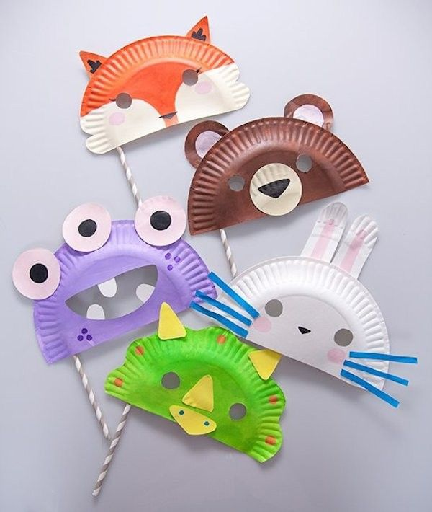
ANEXO 1

Slide 13
TIRA UN CUENTO
Campo: Lenguaje y comunicación
Oc1. Oralidad Oc2. Descripción
Aprendizaje esperado: Menciona características de objetos y personas que conoce y observa
Momentos | Actividades, Organización y Consignas | Recursos | Día | Tiempo
INICIO | Observa el dado que se encuentra al frente y escucha indicaciones de como será la ronda de aventar el dado y que es lo que tienen que decir al momento que caiga. | -Dado | Martes 23 de mayo Organización individual Espacio salón de clases | 30 minutos
DESARROLLO | Crea un cuento corto según las características que corresponda a cada número que caiga del dado, ejemplo si sale el número: Un gato, se atoro, en un árbol Un policía, perdió dinero, en el centro comercial Una abuelita, fue al súper, se encontró un perrito…… | -Dado
CIERRE | Comenta que otras características agraria y menciona otro posible cuento con su personaje que elaboro. | -Personaje hecho anteriormente

Slide 14
MÍMICA
Campo: Lenguaje y comunicación
Oc1. Oralidad Oc2. Descripción
Aprendizaje esperado: Menciona características de objetos y personas que conoce y observa
Momentos | Actividades, Organización y Consignas | Recursos | Día | Tiempo
INICIO | Pasa al frente a gira la ruleta que solo vera él de los personajes de los cuentos clásicos, ejemplo: Caperucita Los tres cerditos Hansel y Gretel, etc…. | -Ruleta con personajes | Martes 23 de mayo Organización grupal e individual Espacio salón de clases | 30 minutos
DESARROLLO | Realiza la mímica del personaje que le toco de modo que sus demás compañeros tendrán que adivinar de que personaje se trata. | -Ruleta
CIERRE | Dibuja el personaje que más es de su agrado de los que se encuentra en la ruleta en su cuaderno y comenta porqué. | -Cuaderno -lápiz -crayolas

Slide 15
¿QUIÉN SOY?
Campo: Lenguaje y comunicación
Oc1. Oralidad Oc2. Descripción
Aprendizaje esperado: Menciona características de objetos y personas que conoce y observa
Momentos | Actividades, Organización y Consignas | Recursos | Día | Tiempo
INICIO | Escucha las características que dirá la educadora acerca de un personaje de algún cuento lo cual tendrá que adivinar por medio de esas características a quien se refiere y se anotara en el pizarrón | - | Martes 23 de mayo Organización equipos de 4 alumnos Espacio salón de clases | 30 minutos
DESARROLLO | Busca las letras que formaran la palabra (nombre) del personaje adivinado por medio de las letras que se encontraran al medio del salón en una mesa, se elabora por equipos de 4 alumnos, al momento que termine algún equipo de formar la palabra todos levantan las manos y ya no pueden continuar | -Letras
CIERRE | Comparte los resultados y se asegura de que sea correcto, de no ser así el juego continua hasta que un equipo la encuentro correcta. | -Palabras formadas con las letras

Slide 16
LOS DULCES DE HANSEL Y GRETEL
Campo: Pensamiento matemático
Oc1. Número, algebra y variación Oc2. Número
Aprendizaje esperado: Resuelve problemas a través del conteo y con acciones sobre las colecciones.
Momentos | Actividades, Organización y Consignas | Recursos | Día | Tiempo
INICIO | Observa los frijoles que se encuentran en los Bowl y como es que algunos están pintados de un color (rosa, verde, naranja y morado) | -frijoles | Martes 23 de mayo Organización equipos de 8 alumnos Espacio salón de clases | 30 minutos
DESARROLLO | Clasifica los frijolitos de cada color en el vaso que corresponde que estará al otro lado del salón y será llevado por medio de una cuchara que será sostenida con la boca, por equipos de 8 alumnos. | -frijoles -vasos -cucharas
CIERRE | Cuenta cuantos frijolitos hay en cada vaso y suma el total de todos los colores. | -frijoles -vasos -cucharas

Slide 17
Observaciones:
En la actividad los dulces de Hansel y Gretel se dio mas tiempo del estimado, ya que estaban muy involucrados en la actividad
Firma del estudiante normalista
Firma del profesor titular
Firma del docente de la normal
Trayecto formativo de Práctica profesional

Slide 18
HABÍA UNA VEZ
Campo: Lenguaje y comunicación
Oc1. Oralidad Oc2. Descripción
Aprendizaje esperado: Menciona características de objetos y personas que conoce y observa
Momentos | Actividades, Organización y Consignas | Recursos | Día | Tiempo
INICIO | Escucha y observa el cuento “El baile de las palabras “por medio del teatro de sombras | -Cuento | Miércoles 24 de mayo Organización grupal Espacio salón de clases | 30 minutos
DESARROLLO | Menciona las características más llamativas del cuento y responde: ¿Quiénes eran los invitados al baile de las palabras? ¿Por qué corrieron a esconderse las palabras? ¿Qué hicieron las palabras para que pudieran abandonar la fiesta las palabrotas? | -Preguntas
CIERRE | Aviente el dado y responde los cuestionamientos acerca de las características del cuento y las cosas que posiblemente cambiaria: -No me gusto cuando….. -Mi parte favorita fue cuando…. -Este cuento se trato de….. -Me gusto cuando…. -Este cuento te recuerda a….. -Del final cambiaria….. | -Dado

Slide 19
¿QUÉ PASO PRIMERO?
Campo: Lenguaje y comunicación
Oc1. Oralidad Oc2. Descripción
Aprendizaje esperado: Menciona características de objetos y personas que conoce y observa
Momentos | Actividades, Organización y Consignas | Recursos | Día | Tiempo
INICIO | Observa las imágenes del cuento “El baile de las palabras“ que se encuentran pegadas en el pizarrón y menciona que es lo que observa | -imágenes | Miércoles 24 de mayo Organización individual Espacio salón de clases | 30 minutos
DESARROLLO | Menciona el orden del cuento de acuerdo a las características que indican en la hoja de trabajo donde tendrá que recortar y pegarla la sucesión en su cuaderno de trabajo. | -cuaderno -crayolas -tijeras
CIERRE | Comparte con sus compañeros el orden que cree es correcto y señala las características del cuento | -

Slide 20
LAS MANZANAS DE CAPERUCITA
Campo: Pensamiento matemático
Oc1. Número, algebra y variación Oc2. Número
Aprendizaje esperado: Resuelve problemas a través del conteo y con acciones sobre las colecciones.
Momentos | Actividades, Organización y Consignas | Recursos | Día | Tiempo
INICIO | Escucha las indicaciones de como será el juego de las manzanas | -memorama | Miércoles 24 de mayo Organización grupal Espacio patio del jardín | 30 minutos
DESARROLLO | Resuelve la suma o resta que muestra la educadora con ayuda de su equipo y sin decir el resultado tendrá que ir a la canasta de su equipo a depositar el numero de manzanas correspondientes a su problema. La canasta se encontrara ubicada en el patio y cada equipo estará formado en una fila (equipos de 8 alumnos) | -canastas -manzanas -tarjetas
CIERRE | Comparte los resultados y de no ser correctos se elaborara en conjunto con todo el salón para llegar a la respuesta correcta. Se repite el juego hasta que se terminen las tarjetas. | -canastas -manzanas -tarjetas

Slide 21
TIRA EL DADO
Campo: Pensamiento matemático
Oc1. Número, algebra y variación Oc2. Número
Aprendizaje esperado: Resuelve problemas a través del conteo y con acciones sobre las colecciones.
Momentos | Actividades, Organización y Consignas | Recursos | Día | Tiempo
INICIO | Escucha indicaciones de como funcionara la actividad al aventar el dado para poder colorear las manzanas | - | Miércoles 24 de mayo Organización grupal e individual Espacio salón de clases | 30 minutos
DESARROLLO | Avienta el dado y según el numero que caiga es el que va a colorear en su hoja (anexo 2), además de elegir junto con sus demás compañeros que color será cada numero, ejemplo: 1. Rosa, 2. Café, 3. Naranja….. | -dado -hoja de trabajo -crayolas
CIERRE | Suma el total de las manzanas que hay según de cada numero y comenta de cual hay más | -hojas de trabajo

Slide 22
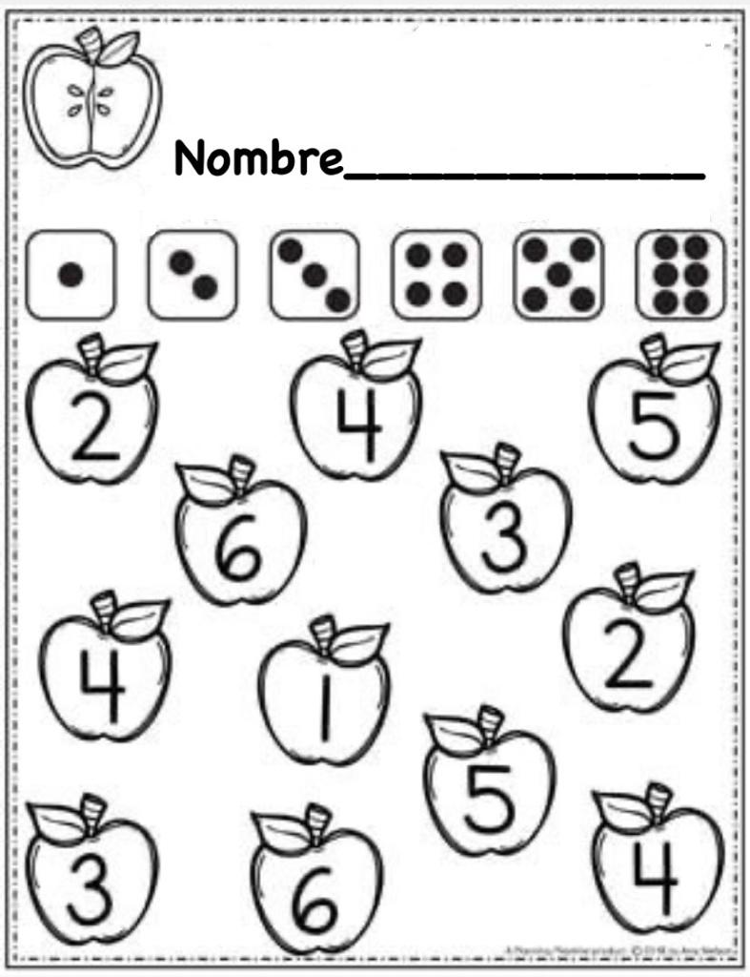
ANEXO 2

Slide 23
Observaciones:
La actividad ¿Qué paso primero? Y las manzanas de caperucita roja tampoco se alcanzaron a realizar, por lo que se realzarán el día de mañana
Asistí con tenis porque el maestro de educación física no se presentaría, por lo que la realice yo
Firma del estudiante normalista
Firma del profesor titular
Firma del docente de la normal
Trayecto formativo de Práctica profesional

Slide 24
LA GALLINA TURULECA
Campo: Pensamiento matemático
Oc1. Número, algebra y variación Oc2. Número
Aprendizaje esperado: Resuelve problemas a través del conteo y con acciones sobre las colecciones.
Momentos | Actividades, Organización y Consignas | Recursos | Día | Tiempo
INICIO | Canta y baila “La gallina turuleca” y comenta si alguna vez había escuchado el cuento musical | -bocina -canción “La gallina turuleca” | Jueves 25 de mayo Organización grupal Espacio salón de clases | 30 minutos
DESARROLLO | Participa en el juego “Los huevos que puso la gallina turuleca” que consiste en dividir al grupo en dos equipos donde habrá 10 rodas de aventar dos dados y conforme salga los números en los dos dados, suma las cantidades y lo anota en la tabla (anexo 3) ya sea con dibujos de huevos, el numero o de la manera que se le haga más fácil. | -canastas -tabla de puntos -dados
CIERRE | Comparte resultados y comenta: ¿Qué gallina puso más huevos en la primera ronda? ¿Hubo gallinas que en alguna ronda pusieron la misma cantidad de huevos ¿Quién fue el ganador? ¿cuántos huevos obtuvo en total? • ¿Cuántos huevos le faltaron a cada integrante para obtener la misma cantidad de huevos que el ganador? | -tabla de puntos

Slide 25
ANEXO 3

Slide 26
CUANTOS MÁS, CUANTOS MENOS
Campo: Pensamiento matemático
Oc1. Número, algebra y variación Oc2. Número
Aprendizaje esperado: Resuelve problemas a través del conteo y con acciones sobre las colecciones.
Momentos | Actividades, Organización y Consignas | Recursos | Día | Tiempo
INICIO | Observa la gallina que se encuentra al frente y escucha indicaciones de como será la actividad para poder poner los huevos en su lugar. | -gallina | Miércoles 24 de mayo Organización equipos de 8 alumnos Espacio salón de clases | 30 minutos
DESARROLLO | Gira la ruleta y de acuerdo al numero que caiga, es el total de huevos que va a depositar en la gallina de su equipo | -ruleta -gallina -cascarones
CIERRE | Cuenta cuantos huevos se encuentra en total de la gallina de su equipo, el que equipo que tenga más ganará | -gallina

Slide 27
LA FÁBRICA DE LOS CUENTOS
Campo: Lenguaje y comunicación
Oc1. Oralidad Oc2. Descripción
Aprendizaje esperado: Menciona características de objetos y personas que conoce y observa
Momentos | Actividades, Organización y Consignas | Recursos | Día | Tiempo
INICIO | Observa lo que es la fábrica de los cuentos y escucha la explicación de como realizara el suyo | -Fábrica de cuentos | Martes 23 de mayo Organización equipos por mesa Espacio salón de clases | Aproximadamente 1 hora
DESARROLLO | Crea un cuento por medio de las tarjetas que le haya salido a su equipo en un libro que se le dará en blanco, ejemplo: -Animal: gato -Final: feliz -Personajes: papá, abuela, etc…. -Emociones: feliz, triste, asustado….. | -Fábrica de cuentos -Libro en blanco -Pinturas -Pinceles
CIERRE | Comparte con el grupo el cuento que realizo con ayuda de su equipo | -Cuento

Slide 28
Observaciones:
Firma del estudiante normalista
Firma del profesor titular
Firma del docente de la normal
Trayecto formativo de Práctica profesional

Slide 29
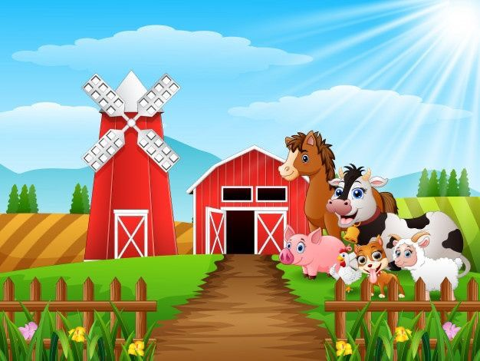
LA GRANJA

Slide 30
CRONOGRAMA
Hora | Lunes | Martes | Miércoles | Jueves | Viernes
9:00-9:30 | Actividades permanentes-¿Qué es la granja? | Actividades permanentes- La vaca | EDUCACIÓN FÍSICA | EDUCACIÓN FÍSICA | Actividades permanentes- El cerdito
9:30-10:00 | El granjero | Partes de la vaca | Actividades permanentes- La gallina | Actividades permanentes- La oveja | Metiendo los cerditos al corral
10:00-10:30 | ¿Quién soy? | Las manchitas | Ciclo de vida de la gallina | Contando con la oveja | Libro informativo de la granja
10:30-11:00 | RECREO
11:00-11:30 | ARTES | Ordeñando la señora vaca | Buscando los huevos de la gallina | La oveja perdida | Hablando de la granja
11:30-12:00 | Actividades del granjero | Alimentos derivados de la vaca | El gallinero | Derivados de la oveja | Obra presentada por las maestras practicantes

Slide 31
CAMPOS Y ÁREAS
Campo formativo o área | Organizador curricular 1 | Organizador curricular 2 | Aprendizaje esperado
Lenguaje y comunicación | Oralidad | Conversación | • Solicita la palabra para participar y escucha las ideas de sus compañeros
Pensamiento matemático | Número, algebra y variación | Número | • Comunica de manera oral y escrita los números del 1 al 10 en diversas situaciones y de diferentes maneras, incluida la convencional.
Exploración y comprensión del mundo natural y social | Mundo natural | Exploración de la naturaleza | Obtiene, registra, representa y describe información para responder dudas y ampliar su conocimiento en relación con plantas, animales y otros elementos naturales.
Artes | Apreciación artística | Sensibilidad, percepción e interpretación de manifestaciones artísticas | • Relaciona los sonidos que escucha con las fuentes sonoras que los emiten.

Slide 32
¿QUÉ ES LA GRANJA?
Campo: Lenguaje y comunicación
Oc1. Oralidad Oc2. Descripción
Aprendizaje esperado: Menciona características de objetos y personas que conoce y observa
Campo: Exploración y comprensión del mundo natural y social
Oc1. Mundo natural Oc2. Exploración de la naturaleza
Aprendizaje esperado: Obtiene, registra, representa y describe información para responder dudas y ampliar su conocimiento en relación con plantas, animales y otros elementos naturales.
Momentos | Actividades, Organización y Consignas | Recursos | Día | Tiempo
INICIO | Responde cuestionamientos para rescatar y activar saberes previos: -¿Sabes que es la granja? -¿Quién vive en la granja? -¿Quién ha visitado una granja? -¿Cuáles son sus animales preferidos de la granja? | - | Lunes 29 de mayo Organización equipos de 4 alumnos (por mesa) Espacio salón de clases | 30 minutos
DESARROLLO | Menciona características de la granja y crea un mural de la granja, en donde tendrá que ponerle un nombre y realizarlo con su mesa con ayuda de lo que conoce, crayolas y un pliego de papel kraft | -papel kraft -crayolas
CIERRE | Comparte su mural con sus demás compañeros y observa las distintas características de cada granja | -mural de la granja

Slide 33
¿QUIÉN SOY?
Campo: Lenguaje y comunicación
Oc1. Oralidad Oc2. Descripción
Aprendizaje esperado: Menciona características de objetos y personas que conoce y observa
Momentos | Actividades, Organización y Consignas | Recursos | Día | Tiempo
INICIO | Participa en la adivinanza de un animal de la granja, por medio de señas, mímica o movimientos | - | Lunes 29 de mayo Organización individual Espacio salón de clases | 30 minutos
DESARROLLO | Adivina el personaje de la granja por medio de los acertijos que le dará la maestra (el granjero) y crea su sombrero con ayuda de la hoja de trabajo (anexo 1) | -hoja de trabajo -tijeras -crayolas
CIERRE | Responde: -¿Te gustaría hacer una actividad del granjero? | -mural de la granja

Slide 34
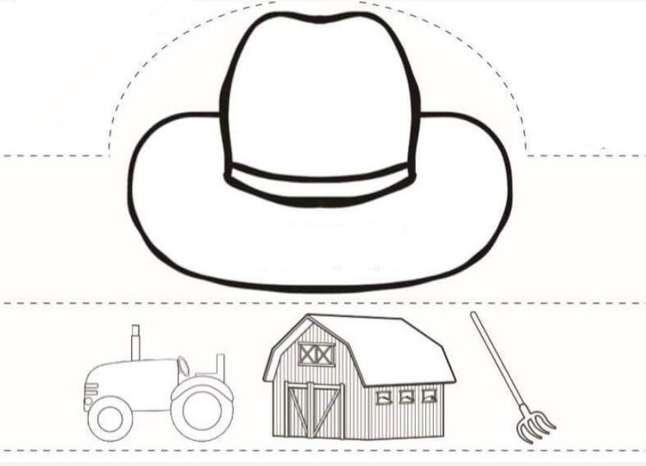
ANEXO 1

Slide 35
EL GRANJERO
Campo: Lenguaje y comunicación
Oc1. Oralidad Oc2. Descripción
Aprendizaje esperado: Menciona características de objetos y personas que conoce y observa
Campo: Exploración y comprensión del mundo natural y social
Oc1. Mundo natural Oc2. Exploración de la naturaleza
Aprendizaje esperado: Obtiene, registra, representa y describe información para responder dudas y ampliar su conocimiento en relación con plantas, animales y otros elementos naturales.
Momentos | Actividades, Organización y Consignas | Recursos | Día | Tiempo
INICIO | Observa el granjero que se encuentra al frente , menciona si había visto uno antes y si es que conoce su función en la granja | -Granjero | Lunes 29 de mayo Organización individual Espacio salón de clases | 30 minutos
DESARROLLO | Menciona las características del granjero: -¿Qué hace? -¿Cómo se viste?, etc… y las escribe en su cuaderno | -cuaderno
CIERRE | Responde: -¿Si fueras granjero, que animal te gustaría cuidar más y por qué? | -mural de la granja

Slide 36
ACTIVIDADES DEL GRANJERO
Campo: Exploración y comprensión del mundo natural y social
Oc1. Mundo natural Oc2. Exploración de la naturaleza
Aprendizaje esperado: Obtiene, registra, representa y describe información para responder dudas y ampliar su conocimiento en relación con plantas, animales y otros elementos naturales.
Momentos | Actividades, Organización y Consignas | Recursos | Día | Tiempo
INICIO | Escucha las indicaciones de como plantaremos semillas simulado uno de los trabajos que hace el granjero en su día a día | - | Lunes 29 de mayo Organización individual Espacio jardín de la institución | 30 minutos
DESARROLLO | Observa como se planta la semilla y cuales son los pasos a seguir: Buscar una parte donde haya suficiente tierra Hacer un pozo no muy hondo Poner máximo 3 semillas en el hoyo Cubrir con la tierra, que no sea mucha Regar | -semillas -agua
CIERRE | Menciona los cuidados que deberán darle a la planta durante todos los días y comenta que fue lo que más le gusto, además de mencionar que otras semillas podría plantar | -

Slide 37
Observaciones:
Todas las actividades se realizaron en tiempo y forma
Firma del estudiante normalista
Firma del profesor titular
Firma del docente de la normal
Trayecto formativo de Práctica profesional

Slide 38
LA VACA
Campo: Exploración y comprensión del mundo natural y social
Oc1. Mundo natural Oc2. Exploración de la naturaleza
Aprendizaje esperado: Obtiene, registra, representa y describe información para responder dudas y ampliar su conocimiento en relación con plantas, animales y otros elementos naturales.
Momentos | Actividades, Organización y Consignas | Recursos | Día | Tiempo
INICIO | Escucha la adivinanza: “Muucho yo camino, muuuuy feliz por la granja, leche rica yo te doy, a ver si sabes quien soy” y observa la vaca que se encuentra pegada al frente en el pizarrón | -Vaca grande -adivinanza | Martes 30 de mayo Organización individual Espacio salón de clases | 30 minutos
DESARROLLO | Menciona las características que observa de la vaca y completa la información en la ficha informativa (anexo2) | -ficha informativa
CIERRE | Comparte alguna experiencia relacionada con la vaca o comenta que cosas ya sabia de la vaca | -Cartulinas con vacas dibujadas

Slide 39
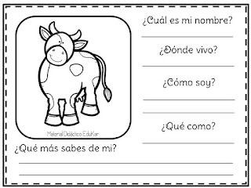
ANEXO 2

Slide 40
PARTES DE LA VACA
Campo: Exploración y comprensión del mundo natural y social
Oc1. Mundo natural Oc2. Exploración de la naturaleza
Aprendizaje esperado: Obtiene, registra, representa y describe información para responder dudas y ampliar su conocimiento en relación con plantas, animales y otros elementos naturales.
Momentos | Actividades, Organización y Consignas | Recursos | Día | Tiempo
INICIO | Canta y baila la canción “La vaca lola” y responde: -¿Conocen las demás partes de la vaca? | -bocina | Martes 30 de mayo Organización Grupal Espacio salón de clases | 30 minutos
DESARROLLO | Observa las palabras de las partes de la vaca y comenta donde cree que va cada uno Rabo Cuernos Hocico Ubres Pezuña | Vaca Partes de la vaca
CIERRE | Ubica las partes de la vaca y cometa como cree que es la textura de cada una | -

Slide 41
LAS MANCHITAS
Campo: Pensamiento matemático
Oc1. Número, algebra y variación Oc2. Número
Aprendizaje esperado: Comunica de manera oral y escrita los números del 1 al 10 en diversas situaciones y de diferentes maneras, incluida la convencional.
Campo: Exploración y comprensión del mundo natural y social
Oc1. Mundo natural Oc2. Exploración de la naturaleza
Aprendizaje esperado: Obtiene, registra, representa y describe información para responder dudas y ampliar su conocimiento en relación con plantas, animales y otros elementos naturales.
Momentos | Actividades, Organización y Consignas | Recursos | Día | Tiempo
INICIO | Participa en la suma de las manchas de la vaca dibujada en el pizarrón según el numero que corresponda | -Vaca dibujada | Martes 30 de mayo Organización individual Espacio salón de clases | 30 minutos
DESARROLLO | Pinta el total de manchas en la vaca que se encuentra en la cartulina por medio de un globo inflado sumergiéndolo en pintura negra, el total de manchas a pintar será de acuerdo al numero que caiga en el dado | -Globos -pintura negra -cartulinas con vacas dibujadas
CIERRE | Cuenta el total de las manchas negras de la baca y lo registra en un lado de la misma con el numero que corresponda | -Cartulinas con vacas dibujadas

Slide 42
ORDEÑANDO LA SEÑORA VACA
Campo: Exploración y comprensión del mundo natural y social
Oc1. Mundo natural Oc2. Exploración de la naturaleza
Aprendizaje esperado: Obtiene, registra, representa y describe información para responder dudas y ampliar su conocimiento en relación con plantas, animales y otros elementos naturales.
Momentos | Actividades, Organización y Consignas | Recursos | Día | Tiempo
INICIO | Escucha y observa los pasos a seguir para ordeñar la señora vaca por medio de las imágenes presentadas. | -Pasos para ordeñar la señora vaca | Martes 30 de mayo Organización equipos de 8 alumnos Espacio salón de clases | 30 minutos
DESARROLLO | Ordeña la vaca que se encuentra en la silla, por medio de un guante de látex que estará lleno con agua de horchata que simulara la leche de la vaca, cada dedo del guante tendrá un orificio muy pequeño que permitirá sacar el agua al momento de jalar el dedo del guante, misma que caerá en un vaso que se encontrará en el piso. | -guantes de látex -agua de horchata -vasos de plástico -vaca de papel o cartón
CIERRE | Comparte con sus compañeros y maestra que fue lo que más les gusto y si les gustaría realizarlo con una vaca de verdad, además de retroalimentar que fue lo que aprendieron. | -

Slide 43
ALIMENTOS DERIVADOS DE LA VACA
Campo: Exploración y comprensión del mundo natural y social
Oc1. Mundo natural Oc2. Exploración de la naturaleza
Aprendizaje esperado: Obtiene, registra, representa y describe información para responder dudas y ampliar su conocimiento en relación con plantas, animales y otros elementos naturales.
Momentos | Actividades, Organización y Consignas | Recursos | Día | Tiempo
INICIO | Dibuja la comida correcta en la tabla de la señora vaca (imágenes con comida de vaca y comida normal) | -mural de la vaca -imágenes de comida | Martes 30 de mayo Organización equipos de mesa e individual Espacio salón de clases | 30 minutos
DESARROLLO | Enumera cinco alimentos que consume regularmente derivados de la vaca con ayuda de la maestra que los escribirá en el pizarrón | -
CIERRE | Escribe en su cuaderno la lista de alimentos que consume regularmente a modo de lista | -cuaderno -lápiz

Slide 44
Observaciones:
La actividad las manchitas de la vaca no alcanzo a realizarse, ya que el tiempo de la actividad “Ordeñando la señora vaca” llevo un poco más de tiempo
Firma del estudiante normalista
Firma del profesor titular
Firma del docente de la normal
Trayecto formativo de Práctica profesional

Slide 45
LA GALLINA
Campo: Exploración y comprensión del mundo natural y social
Oc1. Mundo natural Oc2. Exploración de la naturaleza
Aprendizaje esperado: Obtiene, registra, representa y describe información para responder dudas y ampliar su conocimiento en relación con plantas, animales y otros elementos naturales.
Momentos | Actividades, Organización y Consignas | Recursos | Día | Tiempo
INICIO | Escucha la adivinanza: “Soy una hermosa señora con cresta, plumas y pico, y he puesto un balón enorme que te puedes comer frito” y observa la gallina que se encuentra al frente. | -adivinanza | Miércoles 31 de mayo Organización individual Espacio salón de clases | 30 minutos
DESARROLLO | Describe las características de la gallina que se encuentra al frente y completa la información faltante de la ficha informativa de la gallina (anexo 3) | -gallina -ficha informativa
CIERRE | Comparte las características de la gallina que ya sabia o conocía y describe como es el lugar en donde viven | -

Slide 46
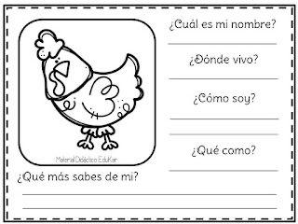
ANEXO 3

Slide 47
CICLO DE VIDA DE LA GALLINA
Campo: Exploración y comprensión del mundo natural y social
Oc1. Mundo natural Oc2. Exploración de la naturaleza
Aprendizaje esperado: Obtiene, registra, representa y describe información para responder dudas y ampliar su conocimiento en relación con plantas, animales y otros elementos naturales.
Momentos | Actividades, Organización y Consignas | Recursos | Día | Tiempo
INICIO | Observa y escucha el ciclo de vida de la gallina que se muestra al frente pegado en el pizarrón | -ciclo de vida de la gallina | Miércoles 31 de mayo Organización individual Espacio salón de clases | 30 minutos
DESARROLLO | Describe el ciclo de vida de la gallina y realiza el mismo con ayuda del que se muestra al frente, ejemplo (anexo 4) | -huevos grandes de cartulina -crayolas -pintura -lápiz
CIERRE | Explica el ciclo de vida de la gallina y lo pega en el mural de la gallina. | -ciclo de vida de la gallina

Slide 48
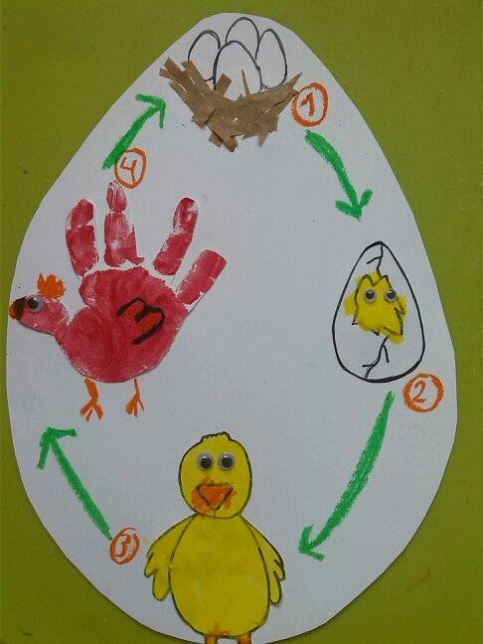
ANEXO 4

Slide 49
BUSCANDO LOS HUEVOS DE LA GALLINA
Campo: Pensamiento matemático
Oc1. Número, algebra y variación Oc2. Número
Aprendizaje esperado: Comunica de manera oral y escrita los números del 1 al 10 en diversas situaciones y de diferentes maneras, incluida la convencional.
Momentos | Actividades, Organización y Consignas | Recursos | Día | Tiempo
INICIO | Observa los huevos que tendrá que buscar y escucha indicaciones de como se realizara la búsqueda de los huevos de la gallina | -huevos | Miércoles 30 de mayo Organización equipos de 8 alumnos Espacio salón de clases | 30 minutos
DESARROLLO | Busca los huevos de la gallina que se encontraran escondidos en el patio del jardín, donde habrá 3 equipos de 8 alumnos, cada equipo con una pulsera de un color (azul, naranja, blanca) de ese mismo color será la gallina en donde tendrán que ir a depositar de uno en uno el huevo encontrado | -cascarones de huevos -pulseras de colores -gallina
CIERRE | Comunica con su equipo cuanto huevos tienen en total, una vez terminado y registrado en un papelito el total de huevos, el equipo que tenga mayor número de huevos será el ganador | -huevos y gallina

Slide 50
EL GALLINERO
Campo: Exploración y comprensión del mundo natural y social
Oc1. Mundo natural Oc2. Exploración de la naturaleza
Aprendizaje esperado: Obtiene, registra, representa y describe información para responder dudas y ampliar su conocimiento en relación con plantas, animales y otros elementos naturales.
Momentos | Actividades, Organización y Consignas | Recursos | Día | Tiempo
INICIO | Escucha la explicación acerca de lo que comen las gallinas y observa el alimento que comen las gallinas | -maíz | Miércoles 30 de mayo Organización Individual Espacio salón de clases | 30 minutos
DESARROLLO | Observa el gallinero: -Como es -Que tiene Crea su gallina con ayuda de la hoja de trabajo (anexo 5) | -gallinero - Hoja de trabajo
CIERRE | Pone su gallina en el gallinero y deja el alimento, observa las distintas gallinas y comenta si le gusto realizar su propio gallinero. | -gallinero -gallina

Slide 51
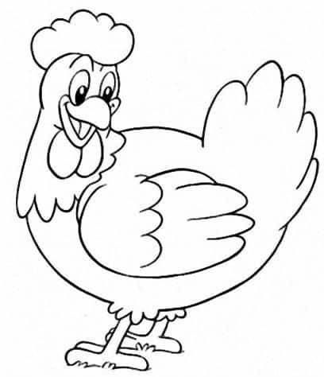
ANEXO 5

Slide 52
Observaciones:
La actividad buscando los huevos de la gallina y el gallinero no alcanzo a realizarse por falta de tiempo, por lo que se aplicaran el día de mañana
Firma del estudiante normalista
Firma del profesor titular
Firma del docente de la normal
Trayecto formativo de Práctica profesional

Slide 53
LA OVEJA
Campo: Exploración y comprensión del mundo natural y social
Oc1. Mundo natural Oc2. Exploración de la naturaleza
Aprendizaje esperado: Obtiene, registra, representa y describe información para responder dudas y ampliar su conocimiento en relación con plantas, animales y otros elementos naturales.
Momentos | Actividades, Organización y Consignas | Recursos | Día | Tiempo
INICIO | Escucha la adivinanza: “Te doy mi lana y para hablar digo beee… sino adivinas mi nombre nunca te lo diré, quién soy? | -adivinanza | Jueves 1 de Junio Organización Individual Espacio salón de clases | 30 minutos
DESARROLLO | Observa y menciona las características de la oveja que se encuentra pegada en el pizarrón y completa la ficha informativa (anexo 6) | -ficha informativa
CIERRE | Responde: -¿Conoces que se hace con la lana de la oveja? -¿Sabes como le quitan la lana a la oveja? -¿Te gustaría aprender? | -gallinero -gallina

Slide 54
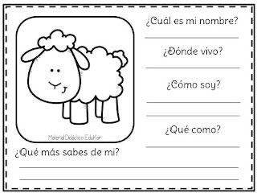
ANEXO 6

Slide 55
CONTANDO CON LA OVEJA
Campo: Pensamiento matemático
Oc1. Número, algebra y variación Oc2. Número
Aprendizaje esperado: Comunica de manera oral y escrita los números del 1 al 10 en diversas situaciones y de diferentes maneras, incluida la convencional.
Momentos | Actividades, Organización y Consignas | Recursos | Día | Tiempo
INICIO | Observa la oveja que se le dará en una hoja | -Oveja | Jueves 1 de Junio Organización equipos por mesa Espacio salón de clases | 30 minutos
DESARROLLO | Gira el dado y conforme salga el numero, es el total de palomitas que pegara su mesa simulado que es la lana de la oveja, cada mesa irá girando por turnos el dado. | -dado -palomitas -resistol
CIERRE | Cuenta el total de palomitas pegadas en su equipo y comparte los resultados, el equipo con mas palomitas pegadas será el ganador. | -

Slide 56
LA OVEJA PERDIDA
Área: Artes
Oc1. Apreciación artística Oc2. Sensibilidad, percepción e interpretación de manifestaciones artísticas
Aprendizaje esperado: Relaciona los sonidos que escucha con las fuentes sonoras que los emiten.
Momentos | Actividades, Organización y Consignas | Recursos | Día | Tiempo
INICIO | Escucha indicaciones de como será el juego de la oveja perdida | - | Jueves 1 de Junio Organización equipos por mesa Espacio salón de clases | 30 minutos
DESARROLLO | Busca la oveja perdida, la única pista que tendrá es que la oveja tiene un cascabel colgado al cuello que la tendrá alguno de sus compañeros, tendrá que tener los ojos vendados y solo por medio del ruido llegará a ella | -paliacate -cascabel
CIERRE | Encuentra a su compañero que tiene la campana y cambiamos de participantes | -

Slide 57
DERIVADOS DE LA OVEJA
Campo: Exploración y comprensión del mundo natural y social
Oc1. Mundo natural Oc2. Exploración de la naturaleza
Aprendizaje esperado: Obtiene, registra, representa y describe información para responder dudas y ampliar su conocimiento en relación con plantas, animales y otros elementos naturales.
Momentos | Actividades, Organización y Consignas | Recursos | Día | Tiempo
INICIO | Clasifica los derivados de la oveja del lado correcto en la tabla de la oveja que se encuentra pegada en el pizarrón | -tabla de la oveja -imágenes de derivados de la oveja | Jueves 1 de Junio Organización grupal e individual Espacio salón de clases | 30 minutos
DESARROLLO | Enumera los objetos o cosas que utilizamos diariamente derivados de la oveja y realiza una lista en su cuaderno | -cuaderno -lápiz
CIERRE | Comenta si sabia que objetos o cosas eran derivados de la oveja | -

Slide 58
Observaciones:
La actividad la oveja perdida no alcanzo a realizarse, ya que falto tiempo
Firma del estudiante normalista
Firma del profesor titular
Firma del docente de la normal
Trayecto formativo de Práctica profesional

Slide 59
EL CERDITO
Campo: Exploración y comprensión del mundo natural y social
Oc1. Mundo natural Oc2. Exploración de la naturaleza
Aprendizaje esperado: Obtiene, registra, representa y describe información para responder dudas y ampliar su conocimiento en relación con plantas, animales y otros elementos naturales.
Momentos | Actividades, Organización y Consignas | Recursos | Día | Tiempo
INICIO | Escucha la adivinanza: “Siempre esta sucio, come de todo, su cola rizosa y se entierra en el lodo” y observa el cerdito que se encuentra pegada al frente en el pizarrón | -cerdito -adivinanza | Viernes 2 de Junio Organización individual Espacio salón de clases | 30 minutos
DESARROLLO | Menciona las características que observa del cerdito y completa la información en la ficha informativa (anexo7 ) | -ficha informativa
CIERRE | Comparte alguna experiencia relacionada con el cerdito o comenta que cosas ya conocía | -

Slide 60
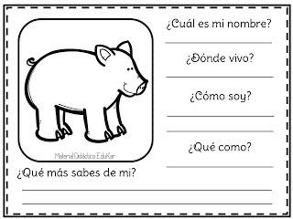
ANEXO 7

Slide 61
METIENDO LOS CERDITOS AL CORRAL
Campo: Pensamiento matemático
Oc1. Número, algebra y variación Oc2. Número
Aprendizaje esperado: Comunica de manera oral y escrita los números del 1 al 10 en diversas situaciones y de diferentes maneras, incluida la convencional.
Momentos | Actividades, Organización y Consignas | Recursos | Día | Tiempo
INICIO | Escucha indicaciones de como será la búsqueda de los cerditos y donde tendrán que ser guardados | - | Viernes 2 de Junio Organización grupal Espacio salón de clases | 30 minutos
DESARROLLO | Observa todos los globos rosas que simularan ser cerditos alrededor de todo el patio del jardín y tendrán que ser llevados al corral de uno por uno, no será valido si lleva varios en la mano | -globos rosas
CIERRE | Cuenta el total de cerditos que recolecto y lo anota en un post-it | -post-it

Slide 62
LIBRO INFORMATIVO DE LA GRANJA
Campo: Exploración y comprensión del mundo natural y social
Oc1. Mundo natural Oc2. Exploración de la naturaleza
Aprendizaje esperado: Obtiene, registra, representa y describe información para responder dudas y ampliar su conocimiento en relación con plantas, animales y otros elementos naturales.
Momentos | Actividades, Organización y Consignas | Recursos | Día | Tiempo
INICIO | Junta todas sus fichas informativas de los animales de la granja: Vaca Gallina Oveja Cerdito | -fichas informativas animales de la granja | Viernes 2 de Junio Organización individual Espacio salón de clases | 30 minutos
DESARROLLO | Describe la información de cada uno de los animales de la granja y comenta algunas similitudes o diferencias que tengan en común y crea un libro, grapa todas las fichas y le anexa una portada que dirá “La granja” | -libro informativo de la granja
CIERRE | Comparte el libro informativo con sus amigos, papás y conocidos | -

Slide 63
HABLANDO DE LA GRANJA
Campo: Exploración y comprensión del mundo natural y social
Oc1. Mundo natural Oc2. Exploración de la naturaleza
Aprendizaje esperado: Obtiene, registra, representa y describe información para responder dudas y ampliar su conocimiento en relación con plantas, animales y otros elementos naturales.
Momentos | Actividades, Organización y Consignas | Recursos | Día | Tiempo
INICIO | Escucha la explicación de lo que es una cabina de radio y responde: -¿Sabes lo que es una cabina de radio? -¿Qué sucede ahí? | - | Viernes 2 de Junio Organización grupal Espacio salón de clases | 30 minutos
DESARROLLO | Participa en la cabina de radio en donde se hablará de toda la información vista durante la semana de la granja, será dirigida por 4 alumnos y el resto se encargara de hacer distintas preguntas | -cabina de radio
CIERRE | Comenta que fue lo más interesante de la semana y responde: -¿Qué te pareció la cabina de radio? -¿Qué fue lo que más te gustó? | -

Slide 64
Observaciones:
Todas las actividades se realizaron en tiempo y forma
Cierre de prácticas exitosas
Firma del estudiante normalista
Firma del profesor titular
Firma del docente de la normal
Trayecto formativo de Práctica profesional

Slide 65
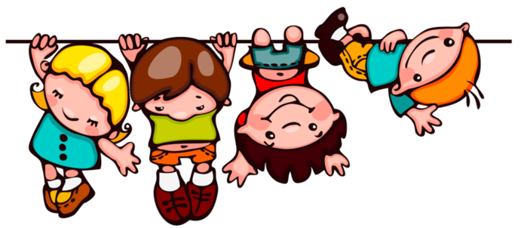
INSTRUMENTOS DE EVALUACIÓN

Slide 66
Nombre del alumno:
Fecha:
OC1 | Oralidad |  |  | OC2 |  | Descripción
APRENDIZAJE ESPERADO |  | Menciona características de objetos y personas que conoce y observa
LOGRADO |  |  | EN PROCESO |  | REQUIERE AYUDA
Describe características de objetos y personas que están o no presentes, tanto físicas como emocionales |  |  | Para realizar una descripción necesita ver el objeto o una imagen de el (descripción física) |  | Sus descripciones implica decir características del objeto. En ocasiones no logra describirla.
Observaciones

Slide 67
Nombre del alumno:
Fecha:
OC1 | Número, algebra y variación |  |  | OC2 |  | Número
APRENDIZAJE ESPERADO |  | Resuelve problemas a través del conteo y con acciones sobre las colecciones.
LOGRADO |  |  | EN PROCESO |  | REQUIERE AYUDA
Resuelve problemas simples a través del conteo con objetos concretos. |  |  | Resuelve con ayuda de alguien problemas simples que impliquen contar, pero presenta dificultad para encontrar la solución adecuada. |  | Se le dificulta resolver problemas que impliquen utilizar el conteo, aunque tenga objetos concretos.
Observaciones

Slide 68
Nombre del alumno:
Fecha:
OC1 | Expresión artística |  |  | OC2 |  | Familiarización con los elementos básicos de las artes
APRENDIZAJE ESPERADO |  | Representa historias y personajes reales con mímica, marionetas en el juego simbólico en dramatizaciones y con recursos de las artes visuales.
LOGRADO |  |  | EN PROCESO |  | REQUIERE AYUDA
Representa historias y personajes por medio de mímica a través de recursos que le ayudan a interpretarlo y utiliza los recursos visuales. |  |  | Representa las historias y personajes con ayuda pero presenta dificultad para poder realizar la mímica y utilizar las marionetas. |  | Presenta dificultad para poder presentar las historias y personajes, no logra manejar la marioneta ni interpretar la mímica.
Observaciones

